Slide 1

Etude statistique du scoring chez Scores&Décisions

Slide 2
Répartition actuelle des catégories juridiques
Catégories juridiques | Nb Siren | %
null | 8 871 | 0,08
0 | 4 856 | 0,04
1 Entrepreneur individuel | 4 537 267 | 41,54
2 Groupement de droit privé non doté de la personnalité morale | 103 827 | 0,95
3 Personne morale de droit étranger | 83 495 | 0,76
4 Personne morale de droit public soumise au droit commercial | 1 697 | 0,02
5 Société commerciale | 2 820 242 | 25,82
6 Autre personne morale immatriculée au RCS | 2 114 154 | 19,35
7 Personne morale et organisme soumis au droit administratif | 122 203 | 1,12
8 Organisme privé spécialisé | 21 750 | 0,20
9 Groupement de droit privé | 1 104 986 | 10,12
 | 10 923 348 | 100
Chiffres de mai 2018
Table jo.scores_surveilance
Notes:
select substr(CJ,1,1) as cj1, count(*) from jo.scores_surveillance group by cj1;
Catégories juridiques
1 Entrepreneur individuel
2 Groupement de droit privé non doté de la personnalité morale
3 Personne morale de droit étranger
4 Personne morale de droit public soumise au droit commercial
5 Société commerciale
6 Autre personne morale immatriculée au RCS
7 Personne morale et organisme soumis au droit administratif
8 Organisme privé spécialisé
9 Groupement de droit privé

Slide 3
Quantité de calculs* sur 3 ans
Score | 2015 | 2016 | 2017
0 | 105 283 | 776 770 | 1 283 006
1 | 563 | 3 379 | 4 760
2 | 9 382 | 15 234 | 49 056
3 | 33 351 | 65 014 | 194 714
4 | 22 191 | 55 512 | 160 117
5 | 29 717 | 76 756 | 132 777
6 | 72 657 | 206 589 | 890 188
7 | 39 044 | 122 843 | 188 836
8 | 125 889 | 346 529 | 2 585 950
9 | 61 814 | 158 365 | 303 973
10 | 162 815 | 527 437 | 6 496 212
11 | 60 543 | 142 625 | 292 442
12 | 108 038 | 412 732 | 5 795 683
13 | 47 519 | 107 672 | 241 618
14 | 69 786 | 212 651 | 7 920 337
15 | 40 253 | 73 172 | 250 852
16 | 45 324 | 86 874 | 1 606 928
17 | 18 213 | 38 623 | 136 839
18 | 17 032 | 26 402 | 96 895
19 | 2 446 | 4 502 | 28 403
 | 1 071 860 | 3 459 681 | 28 659 586
Calcul* : Calculs ayant entrainé un changement de score/encours
Table jo.scores_surveilance + histo. scores_surveilance
Notes:
Explosion du nombre de calculs
Accroissement de la part des scores pairs
select indiScore20, count(*) from historiques.scores_surveillance
where dateUpdate>='2015-01-01' and dateUpdate<'2016-01-01' group by indiScore20;
select indiScore20 count(*) from historiques.scores_surveillance
where dateUpdate>='2016-01-01' and dateUpdate<'2017-01-01' group by indiScore20;
select indiScore20 count(*) from historiques.scores_surveillance
where dateUpdate>='2017-01-01' and dateUpdate<'2018-01-01' group by indiScore20;
+ JO

Slide 4
Quantité de calculs* sur 3 ans dans Historique
Score | 2015 | 2016 | 2017
0 | 79 563 | 427 318 | 758 111
1 | 550 | 3 240 | 2 147
2 | 9 347 | 14 773 | 34 777
3 | 33 201 | 63 328 | 137 736
4 | 21 908 | 54 254 | 119 307
5 | 29 658 | 75 737 | 91 455
6 | 70 947 | 201 391 | 729 042
7 | 38 967 | 121 522 | 132 000
8 | 122 248 | 334 333 | 2 115 249
9 | 61 737 | 156 493 | 214 996
10 | 158 340 | 502 845 | 5 382 305
11 | 60 474 | 140 828 | 205 784
12 | 106 062 | 395 454 | 4 468 536
13 | 47 440 | 106 511 | 170 393
14 | 69 485 | 208 387 | 5 775 397
15 | 40 197 | 72 196 | 176 320
16 | 45 155 | 84 962 | 1 177 890
17 | 18 046 | 36 164 | 96 863
18 | 16 995 | 24 485 | 80 202
19 | 2 436 | 4 282 | 25 956
 | 1 032 756 | 3 028 503 | 21 894 466
Calcul* : Calculs ayant entrainé un changement de score/encours
Notes:
Explosion du nombre de calculs
Accroissement de la part des scores pairs
select indiScore20, count(*) from historiques.scores_surveillance
where dateUpdate>='2015-01-01' and dateUpdate<'2016-01-01' group by indiScore20;
select indiScore20 count(*) from historiques.scores_surveillance
where dateUpdate>='2016-01-01' and dateUpdate<'2017-01-01' group by indiScore20;
select indiScore20 count(*) from historiques.scores_surveillance
where dateUpdate>='2017-01-01' and dateUpdate<'2018-01-01' group by indiScore20;

Slide 5
Nombre de calculs par score 2015 : 1 million de calculs*
Calcul* : Calculs ayant entrainé un changement de score/encours

Slide 6
Nombre de calculs par score 2016 : 3,5 millions de calculs*
Calcul* : Calculs ayant entrainé un changement de score/encours

Slide 7
Nombre de calculs par score 2017 : 28 millions de calculs*
Calcul* : Calculs ayant entrainé un changement de score/encours

Slide 8
Evolution début 2017
Calcul* : Calculs ayant entrainé un changement de score/encours

Slide 9
Répartition des scores par CJ (Historique – 2017)

Slide 10
CJ1 : Historique 2017
Notes:
select indiScore20, count(*) as cj9 from historiques.scores_surveillance
where dateUpdate>='2017-01-01' and dateUpdate<'2018-01-01’
and substr(CJ,1,1)=9 group by indiScore20;

Slide 11
CJ5 : Historique 2017

Slide 12
CJ6 : Historique 2017

Slide 13
CJ9 : Historique 2017

Slide 14
Répartition des scores en 2018

Slide 15
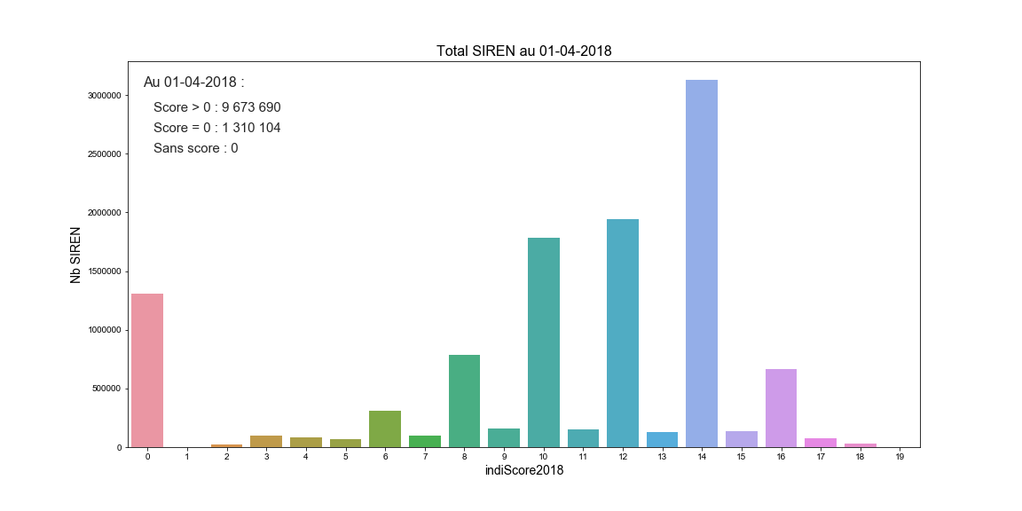

Slide 16
Répartition des scores positifs en 2017

Slide 17
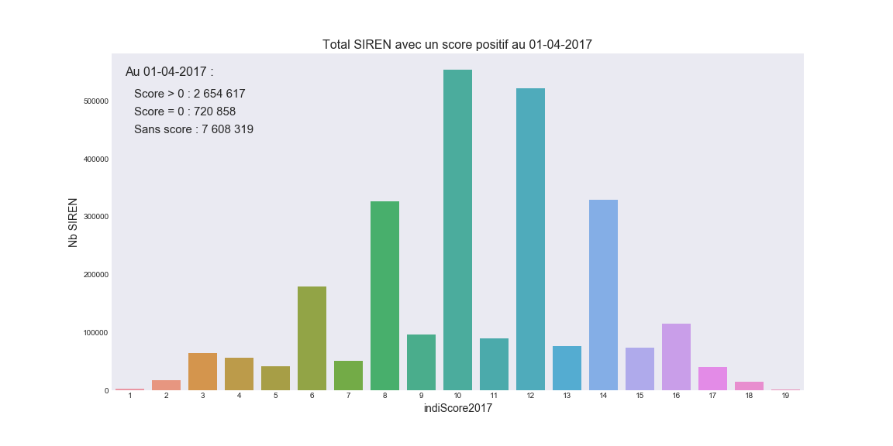

Slide 18
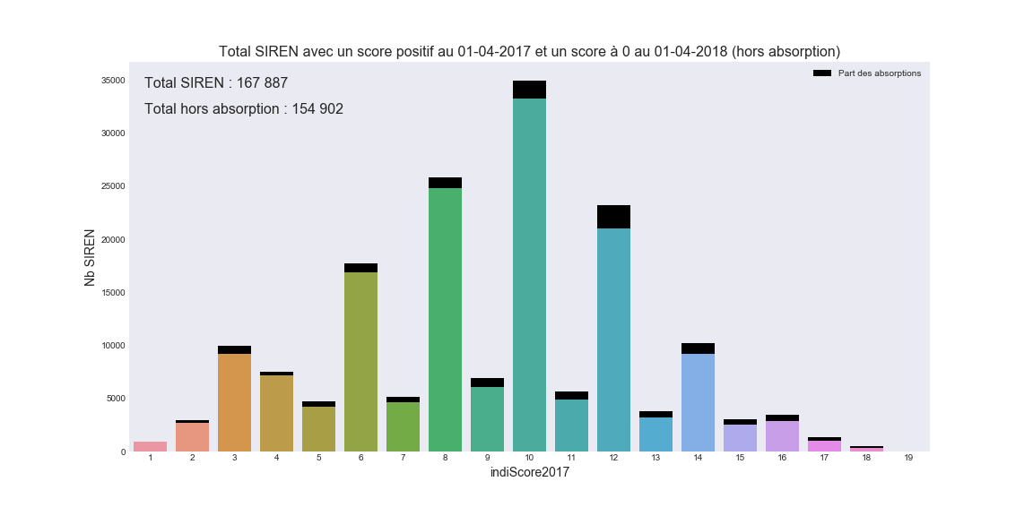

Slide 19
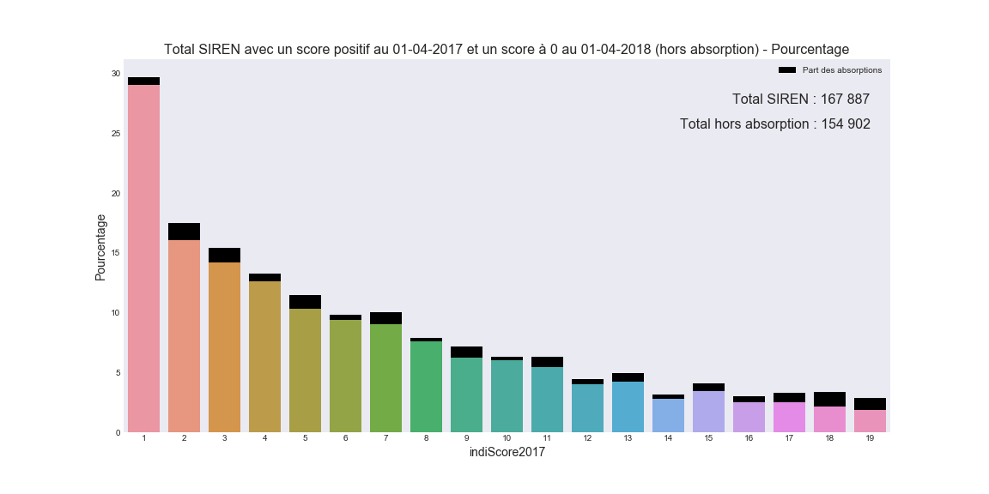

Slide 20
Répartition des scores positifs en 2016

Slide 21
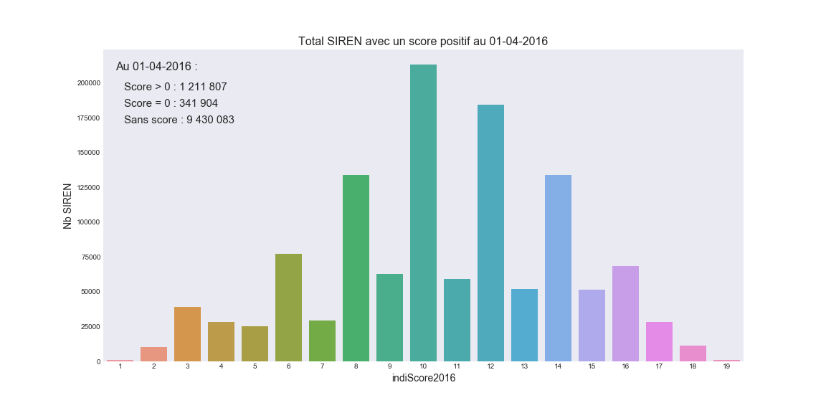

Slide 22
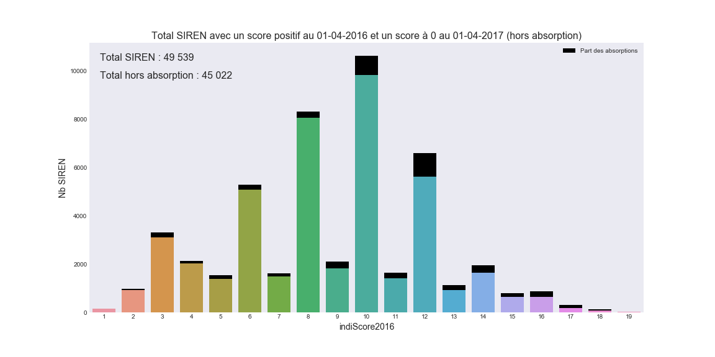

Slide 23
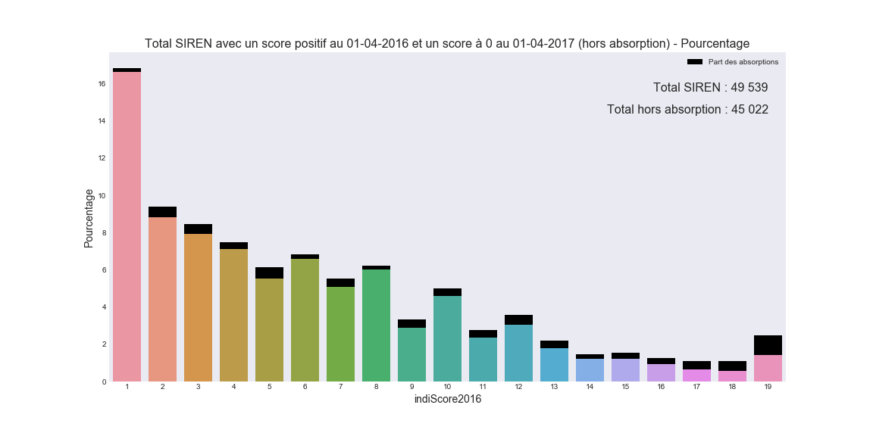

Slide 24
Répartition des scores positifs en 2015

Slide 25
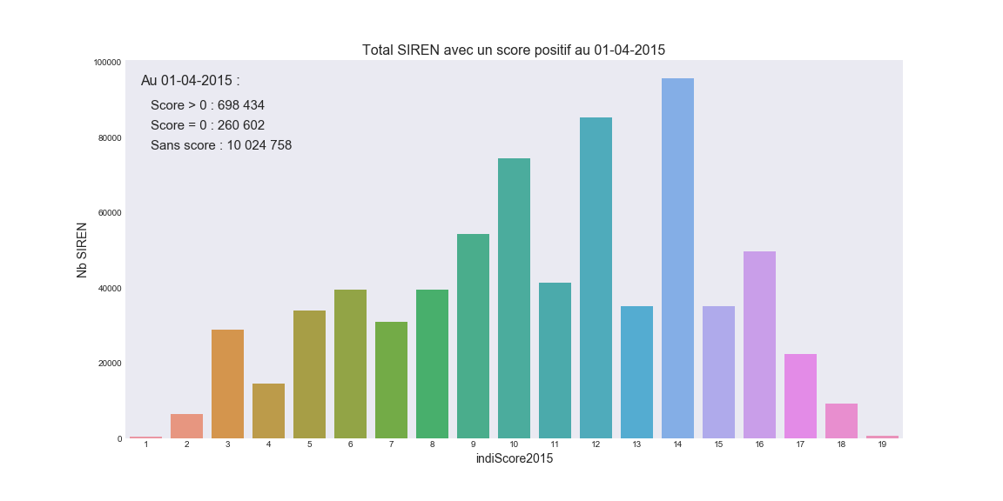

Slide 26
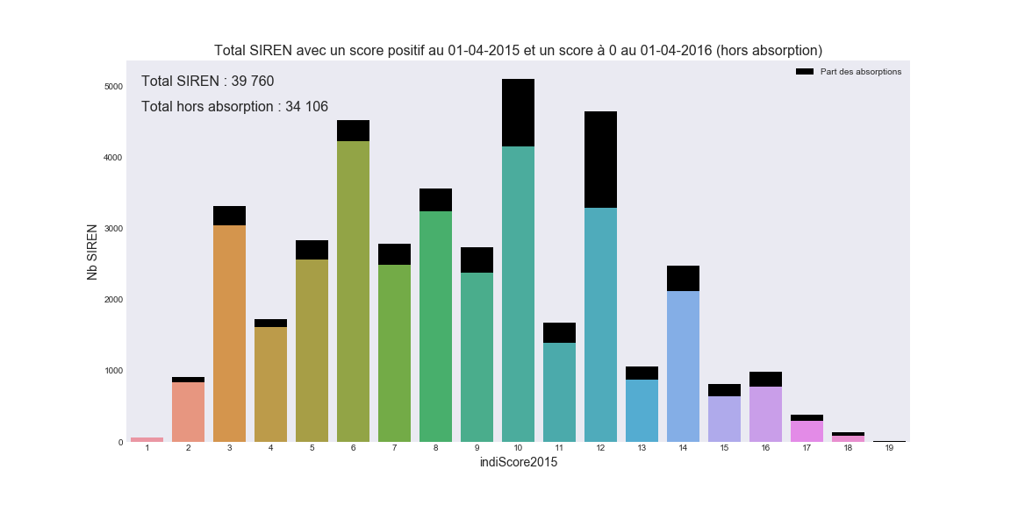

Slide 27
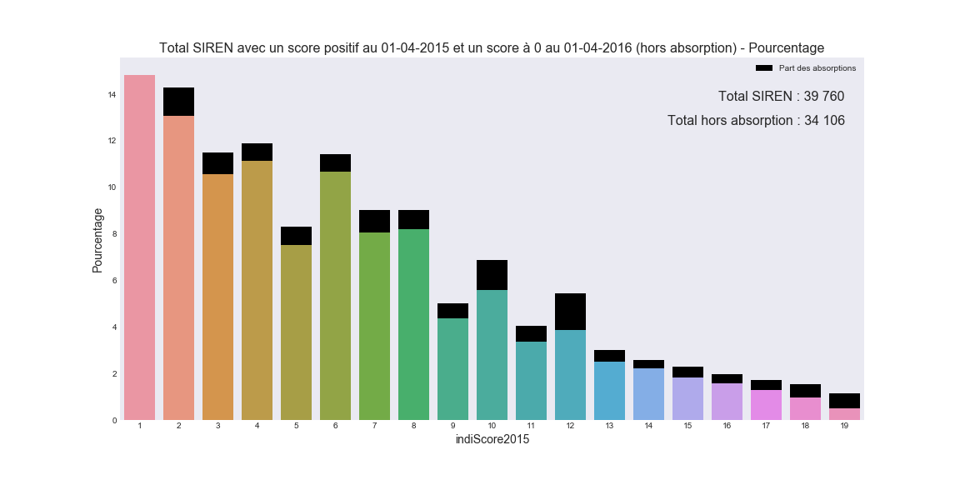

Slide 28
Répartition des scores positifs en 2014

Slide 29
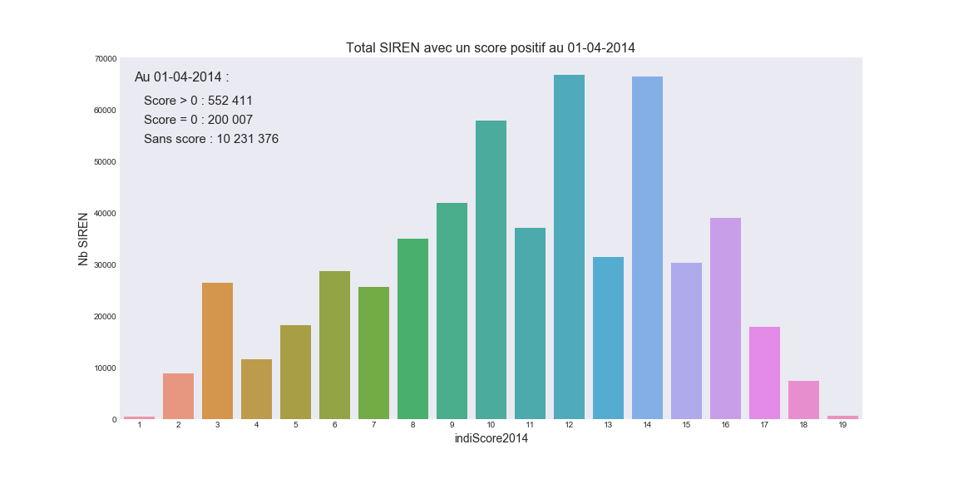

Slide 30
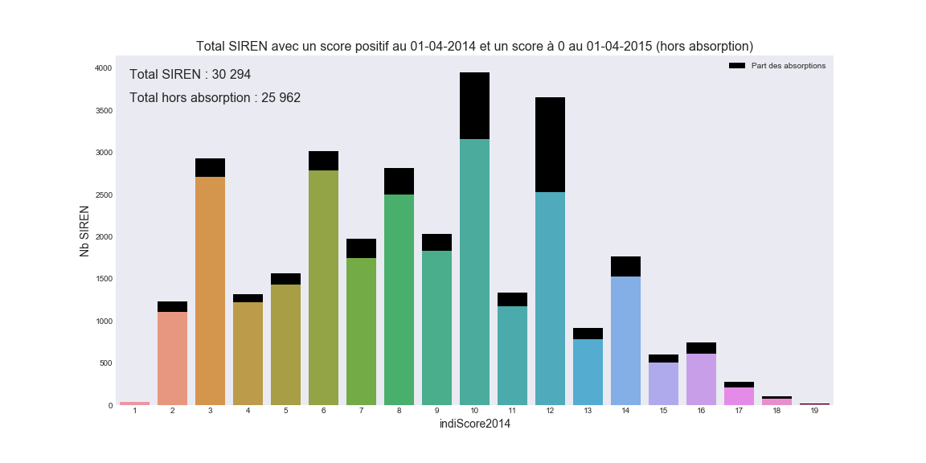

Slide 31
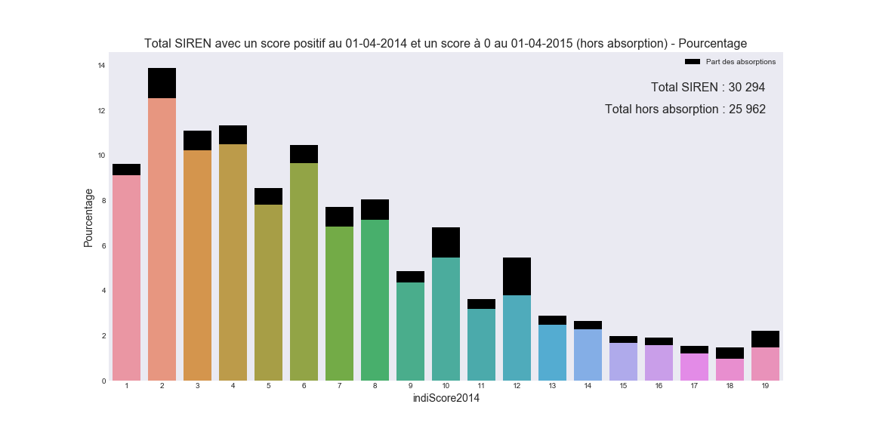

Slide 32
Conclusion sur 1, 2 et 3 ans

Slide 33
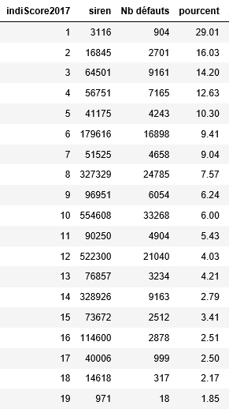
2017

Slide 34
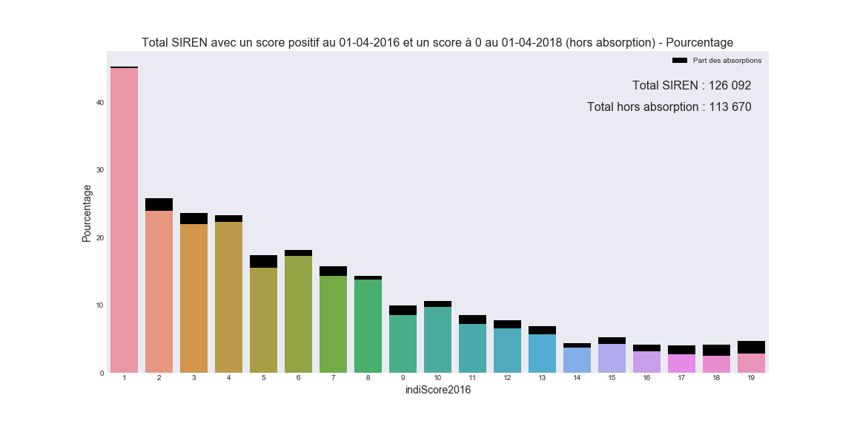
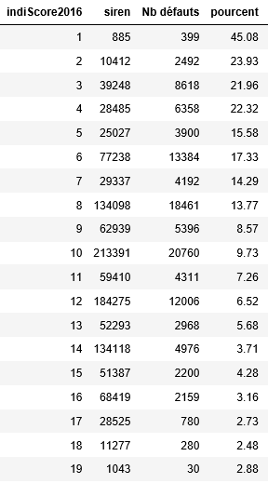
2016

Slide 35
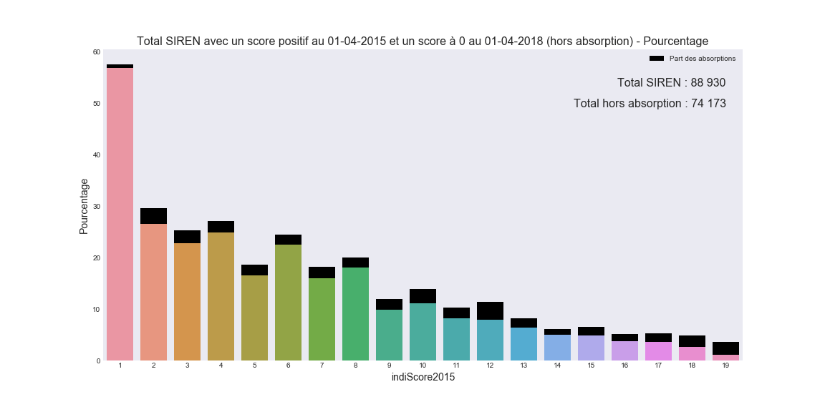
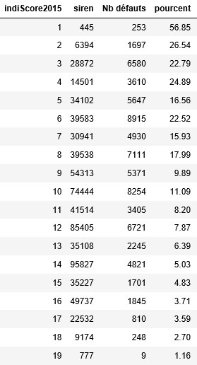
2015

